Slide 1
ArcGIS Workshop Week02: Coordinate System / Projection
HengYu Hsu
National Taiwan Normal University, Department of Geography

Slide 2



Week02自我檢測目標
操作概念
Tool
理解SHP、DBF、SHX三種資料格式意義
屬性資料編碼轉換(Big5、utf-8)
理解投影參數意義
實作空間統計單元的合併
Define Projection
Dissovle
Select by Attribute
成果呈現
利用村里級人口統計資料，求出鄉鎮市區等級人口資料

Slide 3


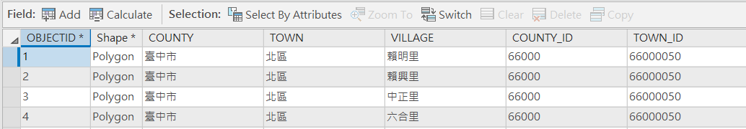
Shapefile Structure
dBASE table：.dpf
Main File：.shp
Index File：.shx
.cpg檔設定Big5、utf-8屬性資料格式轉換(記得在資料夾下勾選檢視副檔名)
RESULT-ATTRIBUTE TABLE(屬性表)

Slide 4
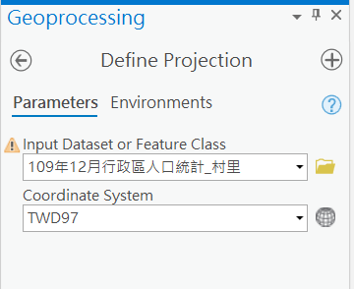
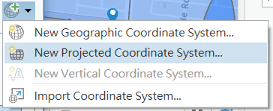
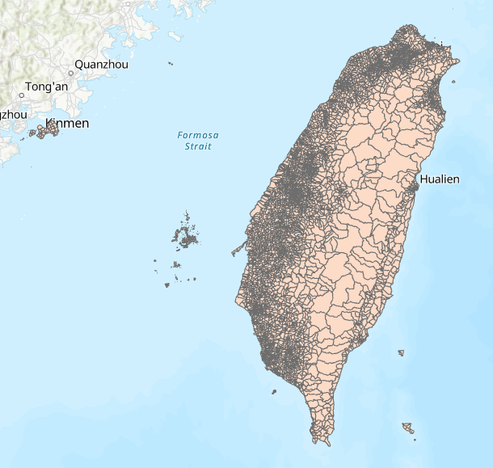

Define Projection
Define Projection
Add New Projected Coordinate System
RESULT
Define Projection後會出現.prj檔

Slide 5
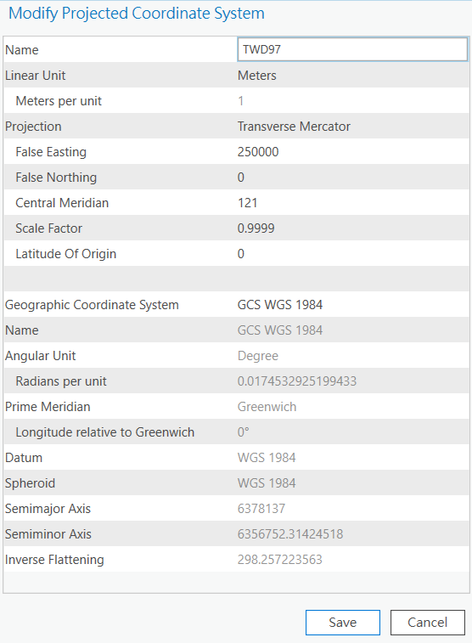
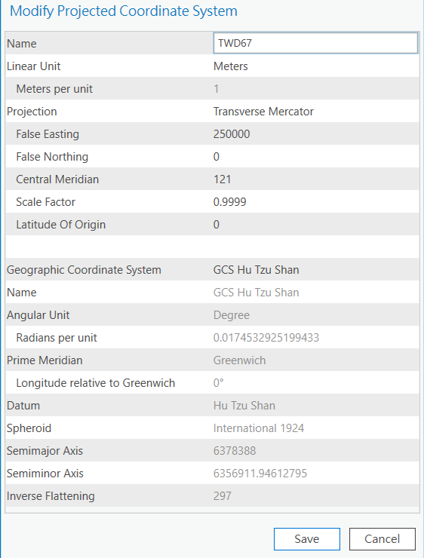

Define Projection
社會經濟資料庫網站
Define Projection
找資料並操作
理解投影參數意義
TWD 97
TWD 67

Slide 6
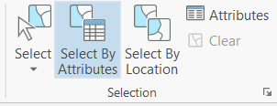
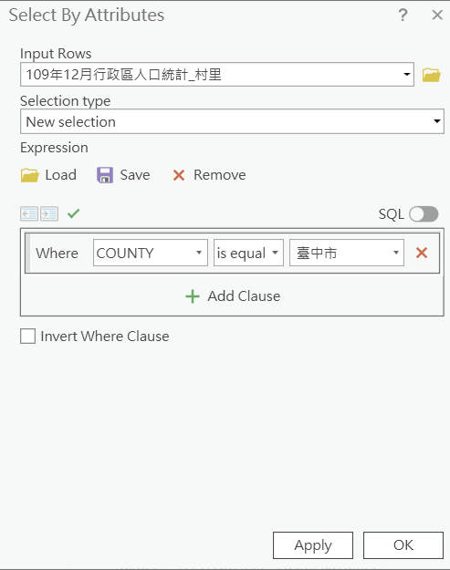
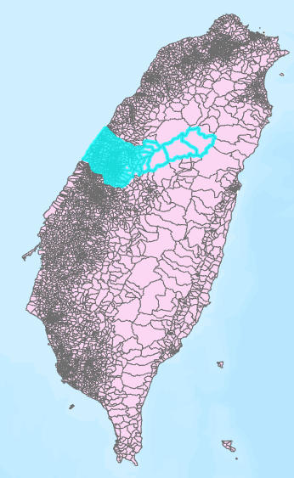
Select by Attribute
根據COUNTY欄位選取臺中市
RESULT

Slide 7
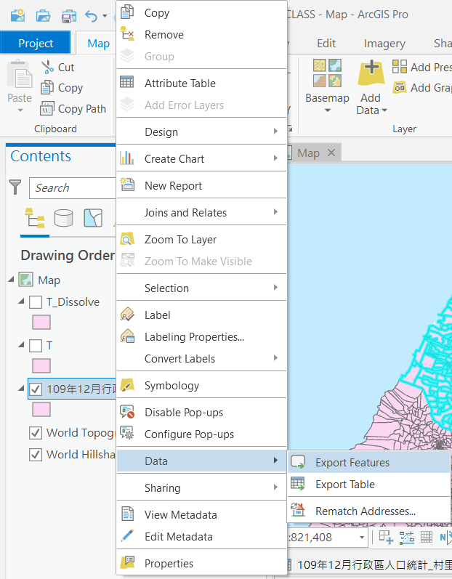
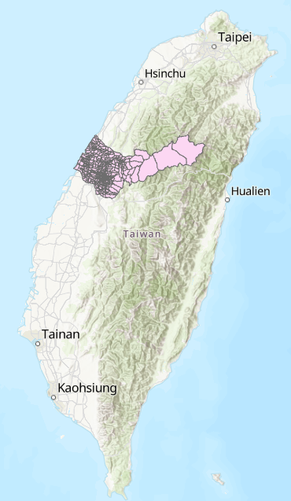
Export Features
RESULT

Slide 8
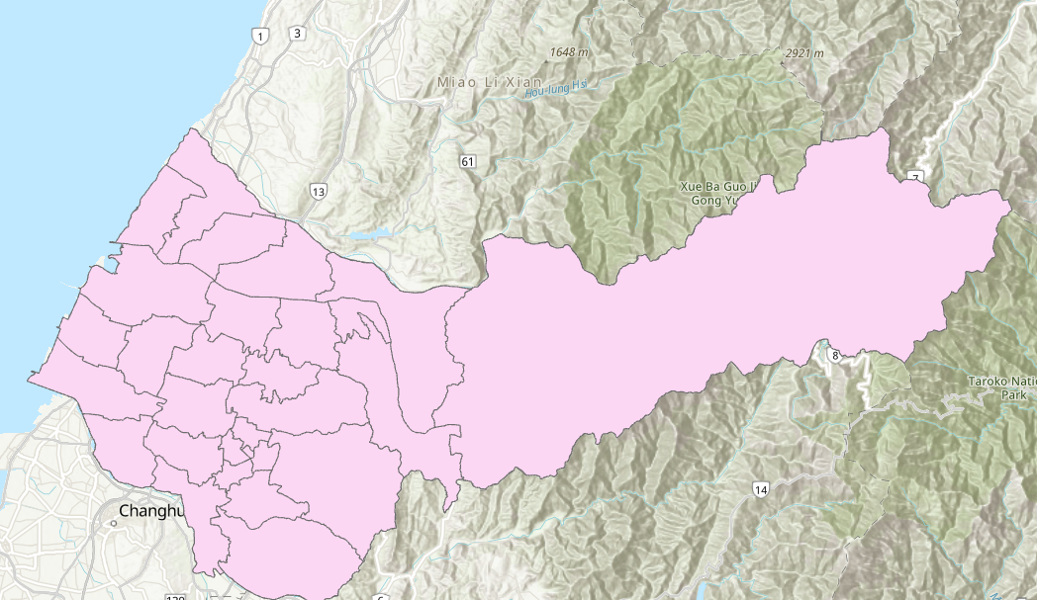
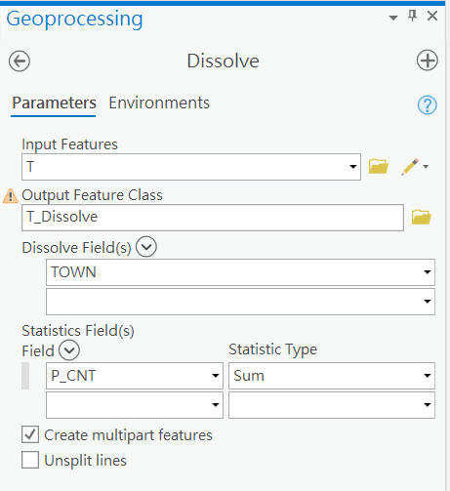
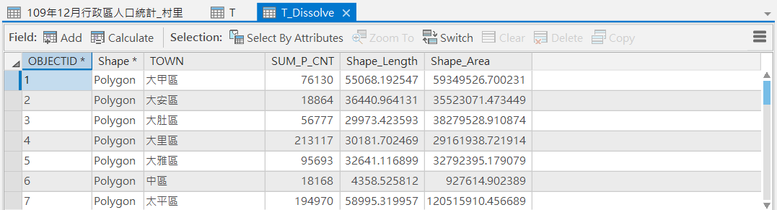
Dissolve
RESULT
Dissolve
根據TOWN欄位做Dissolve
Dissolve後將P_CNT欄位加總

